Slide 1
数据库设计&系统设计答辩

Slide 2
1.图设计
2.数据库设计
3.系统设计
3.回答问题
4.预期开发计划
5.本次工作流程
6.组员分工
7.组员贡献度比例
目录
CONTENTS

Slide 3
01
图设计

Slide 4
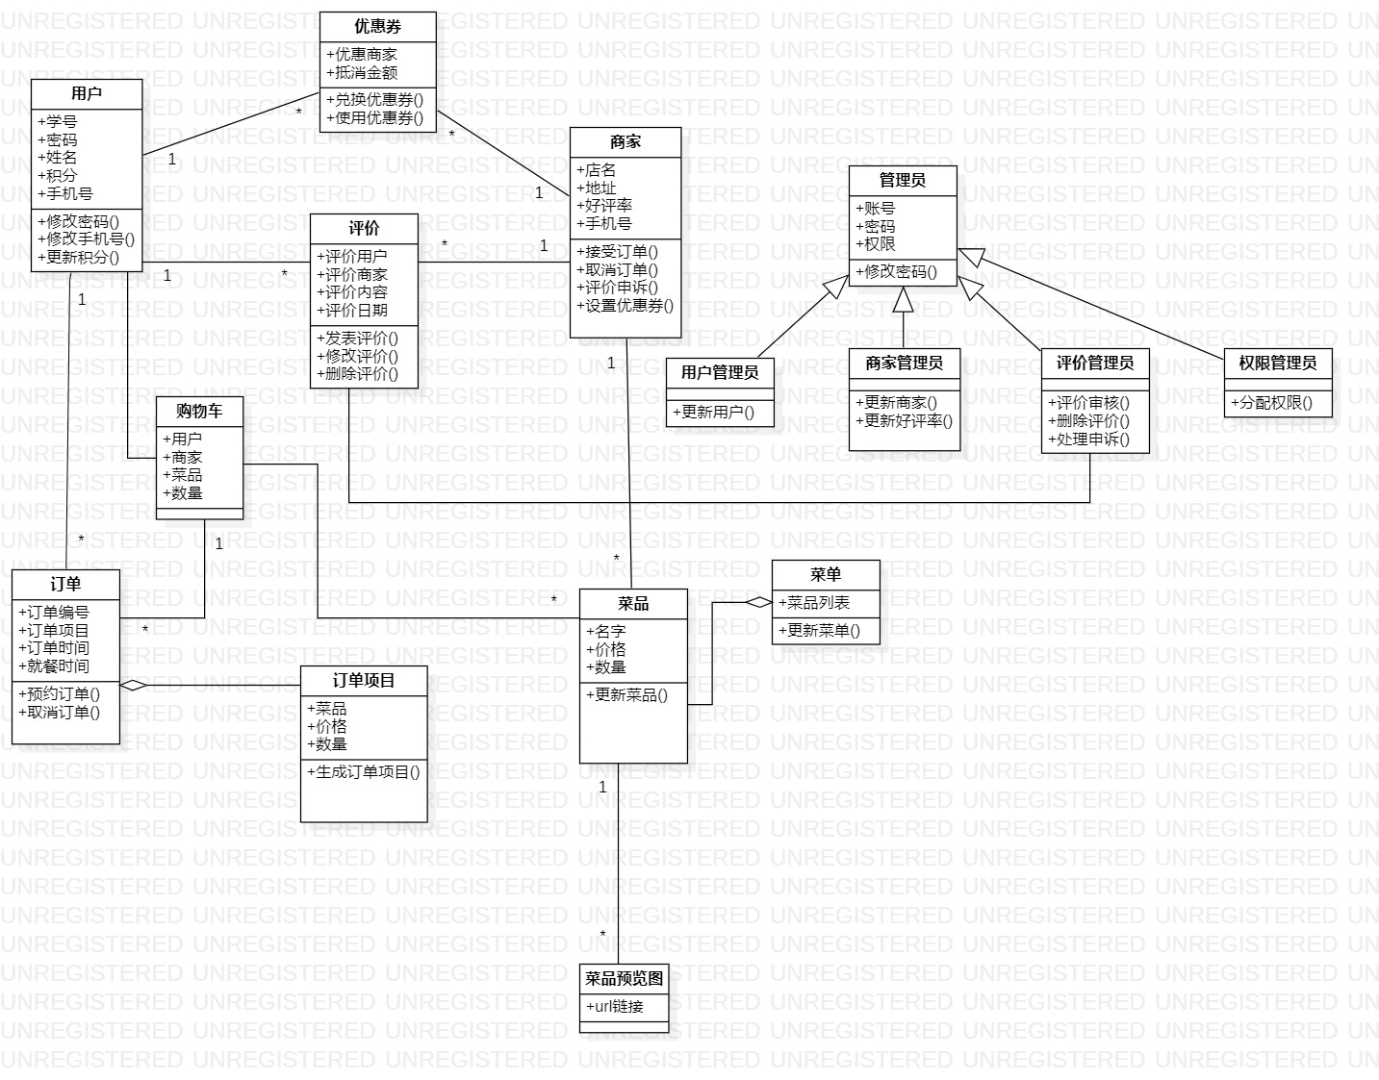
类图

Slide 5
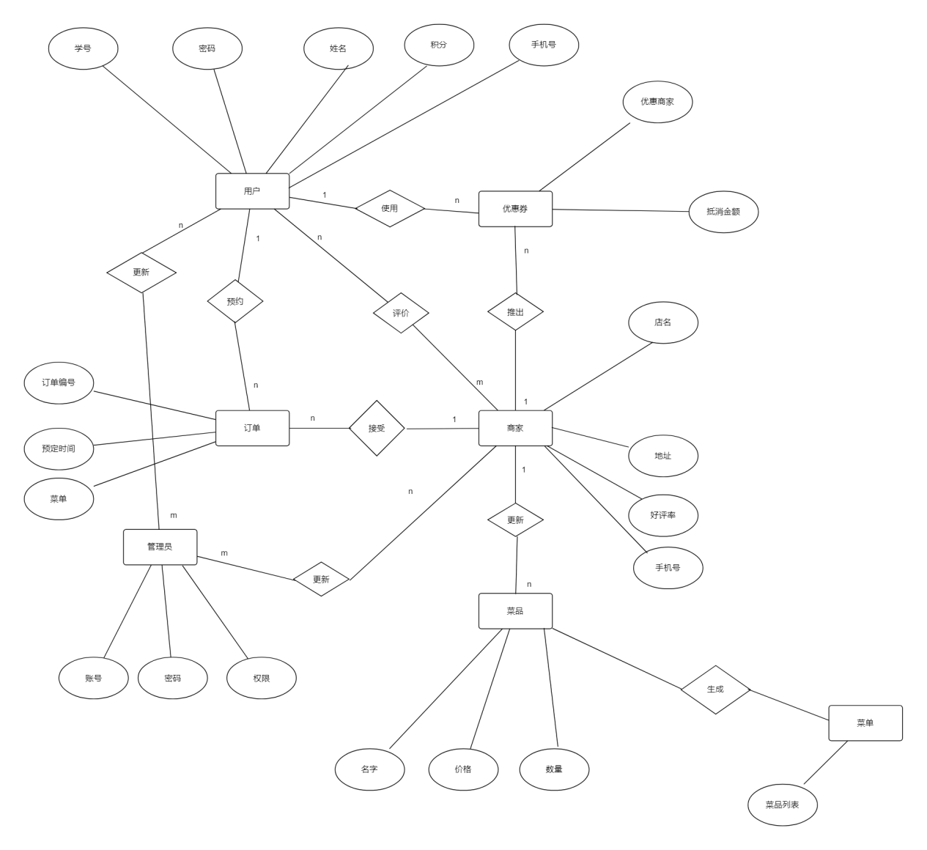
ER图

Slide 6
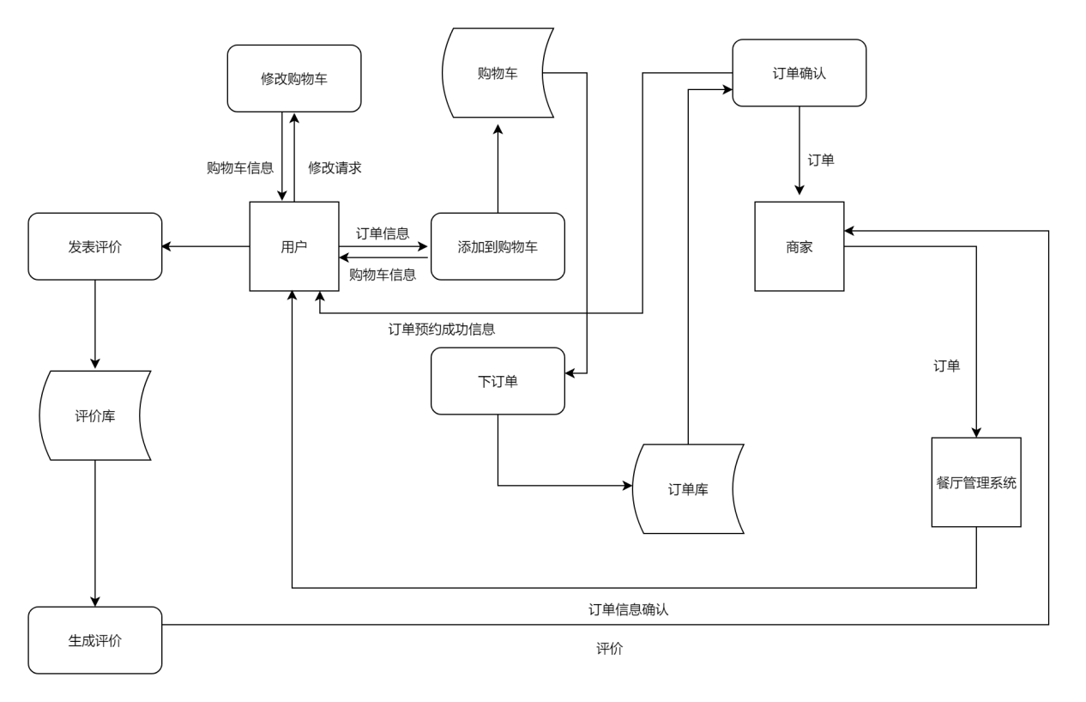
数据流图

Slide 7
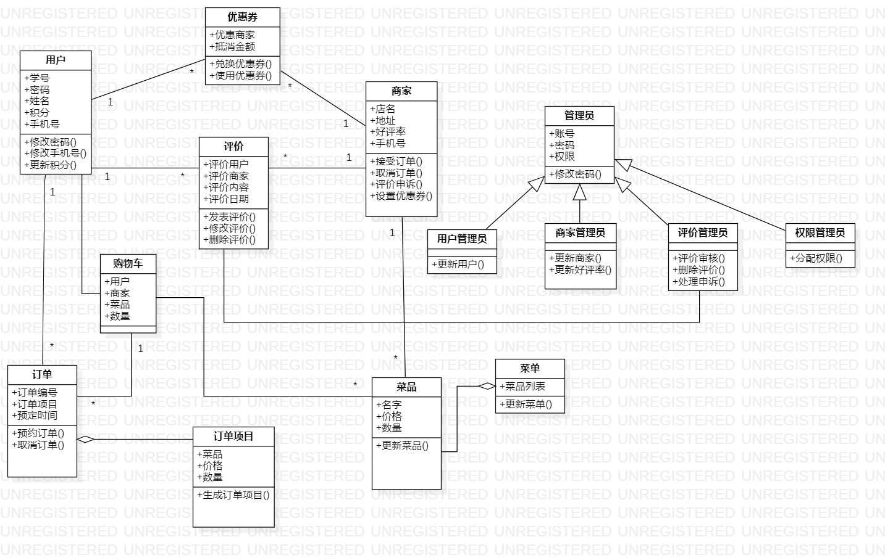
2.1 任务和目标
2.1.4 详细设计方法
（1）类图

Slide 8

2.1 任务和目标
（2）ER图

Slide 9
01
图设计

Slide 10
类图

Slide 11
ER图

Slide 12
引言
1.3 参考资料
1）. GB/T8567——2006《计算机软件文档编制规范》；
2）.《软件工程导论(第五版)》 张海藩编著 清华大学出版社
3）.《图书馆信息管理系统 ——需求分析与规格说明》
4）.《软件工程》 李浪、朱雅莉、熊江主编 华中科技大学出版社；
5）.《软件文档写作教程》 马平、黄冬梅编著 电子工业出版社；
6）.《青院图书馆管理规章制度》
7）.《图书管理系统设计说明书》 @IT学无止境著 CSDN论坛；

Slide 13
引言
1.4 定义及说明
1).非功能性需求：所有用户在使用本系统之前都必须通过自己的用户名和密码登录，才能进行其他操作。该子系统主要负责判断登录时判断用户名和密码的正确性。

Slide 14
03
系统详细需求分析

Slide 15
3.1 详细需求分析
详细功能需求分析：
i:商家在我们的平台上架自己的窗口及菜品并填上每道菜所需的制作时间，然后给予我们一定的代金券发放权，我们帮助他们进行宣传他们的窗口。
ii:学生在我们的平台上可以查看食堂每个窗口的排队人数以及等待时间还有各食堂的口碑，然后可以更加精确地根据自己的时间、对菜品质量和价格的要求进行选择自己想要的菜品，然后进行预订。因为堂食往往菜量比外卖大且价格更低，所以学生在一般情况下更愿意堂食。在堂食结束后可以对所点的菜品口味、分量、价格、等待时间进行点评，我们制定了一套较为严谨的评分体系，可以让我们平台的评分更加真实。虽然严谨的评分体系可能会使用户评分过程变得繁琐，但我们还设置了积分、代金券奖励机制来鼓励学生评论和点赞他人的优秀评论。

Slide 16
3.1 详细需求分析
详细性能需求分析：
i: 易用性指标分析:i食堂平台设计与开发的目的是为了提高学生前往食堂就餐的效率，为不同的参与者用户提供实用的功能，所以系统必须贴近实际的应用流程，尽量符合用户的操作习惯，真正做到帮助用户提高活动参与和管理效率。同时还应该考虑到不同操作者的手机使用水平不同，在系统的设计时要注重易用性，使大多数的使用者都可以较好地使用系统。
ii: 可扩展性指标分析:i食堂平台目前的设计是以当前需求为目标的，但是由于顾客需求，商家需求可能会希望使用时添加更多功能，为了更好地服务用户，必须要考虑到系统的扩展性问题，要达到增加新功能模块时不会对原有系统架构和功能模块造成太大影响的目标，同时又能够根据实际需求的变化对系统的功能进行扩展。

Slide 17
3.1 详细需求分析
iii: 系统健壮性指标分析:系统的健壮性也包括系统的稳定性，功能强大的系统如果在运行的过程中时常出现问题，也会对用户造成较大的困扰，所以必须要提高系统的稳定性。同时，用户在对系统进行操作时，由于各种原因会进行误操作，或者输入错误的数据等，系统应能够对这些情况进行处理，系统应保证个别模块出现问题不会对其他模块造成影响。

Slide 18
04
系统详细设计

Slide 19
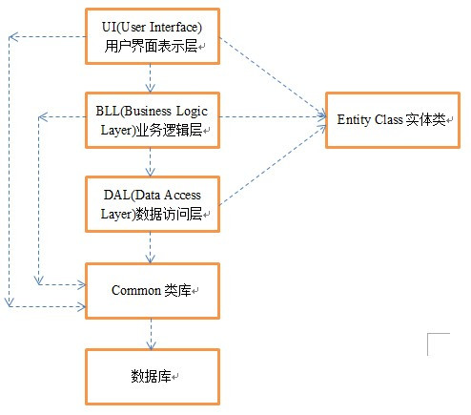
系统详细设计
4.1 系统程序代码架构设计
系统采用三层架构模型，将应用系统划分为用户界面表示层、业务逻辑层、数据访问层，以及Entity Class实体类、Common类库组成，各层的关系如右图所示：

Slide 20
系统详细设计
4.1.1 用户界面表示层
负责与用户进行交互，显示、接受数据，与此同时，做一些简单逻辑处理，如：输入数据有效性判断、显示各种异常、处理Dataset记录集数据。它只与BLL(Business Logic Layer)业务逻辑层、Entity Class实体类两个项目发生关联，可能与Common类库发生关联。
4.1.2 业务逻辑层
业务逻辑层是整个系统的核心，它承担了所有的逻辑判断，实现了程序的功能，它是灵活的。BLL层既是调用者，又是被调用者，因此，要适当的进行设计达到解耦的效果。BLL层只关联DAL层和实体类，可能关联Common类库。虽然BLL层被U层调用，但是BLL层无需关心UI层的情况。数据库中每个表都对应一个BLL类，为了达到解耦效果，BLL类不能直接调用其他表的DAL类，可以BLL类之间相互调用。

Slide 21
系统详细设计
4.1.3 数据访问层
提供数据访问的接口，没有任何逻辑。在接口中对数据库操作语句进行组合装配。DAL层一般关联Common类库中的最底层，最基础的数据库类（比如：链接数据库），必须关联Entity Class实体类项目。DAL层只是数据库的管理者，但不是访问者，不直接与数据库发生关联。数据库中每个表都对应一个DAL层的接口(访问控制)类。
4.1.4 Common类库
用于存放公用的类。最常用的就是数据库访问类，比如：链接字符串，数据库引擎类。它直接与数据库进行机械式的交换，无任何逻辑。

Slide 22
系统详细设计
4.1.5 实体类
相当于加强的数据结构，实现了对数据的封装。数据库中每个表都对应一个实体类，表的字段就是实体类的属性，类型一一对应。UI、BLL、DAL这三层的交互主要就是通过实体类作为参数，并Return回信息。

Slide 23
系统详细设计
4.2 系统结构设计及子系统划分
根据业务和功能，将系统的逻辑结构划分为订单管理子系统、用户管理子系等6个子系统，如下图所示：
i食堂系统
订单管理
子系统
用户管理
子系统
商家端
子系统
顾客端
子系统
前台操作
子系统
后台管理
子系统

Slide 24
系统详细设计
各个子系统按照功能角度分解，划分出若干不同的功能模块：
1）. 订单管理子系统：该子系统主要负责订单的创建、查询和删除功能的实现。
2）. 用户管理子系统：包括顾客和商家信息的添加、查询、修改、删除等功能。
3）. 商家端子系统：该子系统主要负责商家管理窗口上的菜品信息，还支持商家查询已处理和未处理的订单信息，对用户反馈的订单问题进行审核。
4）. 顾客端子系统：该子系统主要负责顾客管理自己的已选菜品和预约时间，还支持顾客查询自己完成和未完成的订单信息，允许顾客对订单信息存在的问题进行反馈。

Slide 25
系统详细设计
5）. 前台操作子系统：该子系统主要负责提供食堂中可预约的菜品供顾客选择；如果该菜品可预约，则正常预约，提示“预约成功”；如果该菜品不可预约，则弹出窗口提示。评价时需要提供详细的评分说明以及菜品图；若顾客积分达到一定数额，点击“兑换代金券”按钮即可兑换所需的代金券；
6）. 后台管理子系统：该子系统主要负责添加、查询、修改、删除所有用户的信息，还支持管理员查看商家信息、顾客信息、订单信息，发放代金券和积分，调节订单矛盾等功能。

Slide 26
回答需求分析答辩时老师提出的问题
问：类图中有错误的类操作 答：我们将预约订单、取消订单放到了订单类中，新增了评论类来存放发表评价、修改评价、删除操作，新增了优惠券类来存放兑换优惠券、使用优惠券操作。
问：一个订单只能订购一种菜品吗？如果一个学生在一个摊位买两种菜品，目前的类图能支持吗？ 答：经老师提醒，我们添加了一个订单项类关联订单类来解决这个问题。
问：预约就餐功能有哪些类支持？不需要增加预约类吗？ 答：小组讨论后目前还是认为可以将预约操作放到订单类中，不额外增加预约预约类。可能这个讨论结果有一些错误的地方还希望老师能指点迷津

Slide 27
预期开发计划时间、分工安排
时间 | 具体安排
第8周（4.4-4.10） | 系统设计与数据库设计
第9周（4.11-4.17） | 编写数据库与实体类，初步分析所需要的接口类并且攥写相应代码
第10周（4.18-4.24） | 完善类操作，按照原型设计界面逐步完成前端界面
第11周（4.25-5.1） | 完成项目1.0版本，用户商家买卖评论等相关功能的基本实现
第12周（5.2-5.8） | 管理员相关的审核等功能的实现
第13周（5.9-5.15） | 增加模糊搜索等功能，问卷调查意见反馈
第14周（5.16-5.22） | 实现首页等区域推广
第15周（5.23-5.29） | 前端美化
第16周（5.30-6.5） | 测试，纠错
学号 | 具体安排
081700308 | 用户端首页、搜索页、菜品评论页、商家评价页、登录页（用户、商家、管理员）
221701140 | 用户端商家页（商家端预览页）、菜品详细信息页、店铺介绍页面、菜品信息编辑/新增页面
221701130 | 订单详情以及购物车相关页面、用户个人主页、商家个人主页、管理员管理页（评论、用户、商家）
221701111 | 商家信息接口、菜品信息接口；搜索页、首页内功能模块的逻辑代码编写、过滤器
041701602 | 用户信息、管理员信息、评论信息接口；评论页、登录页、管理页功能模块的逻辑代码编写
021700915 | 代金券、订单、购物车接口、数据库建立；购物车、订单页功能模块的逻辑代码编写

Slide 28
工作流程、组员分工、贡献度比例
首先是改进上次作业的类图，再由类图衍生制作其他图，完成数据库部分的相关设计
这些工作基本完成后开始系统设计的相关工作，最后花一些时间整合一下两个部分的工作
学号 | 工作内容 | 贡献度
221701111 | 改进类图、制作ER图、制作泳道图、制作数据流图 | 16.5
041701602 | 小组汇报与答辩、制作《数据库使用说明书》、校对类图、部分博客编辑 | 17.5
081700308 | 制作数据库设计部分答辩PPT 、部分博客编辑、校对类图 | 16.5
021700915 | 制作系统设计部分答辩PPT、系统安全和权限设计、校对功能模块层次图 | 16
221701130 | 编辑博客及完成《系统设计说明书》、校对功能模块层次图 | 17
221701140 | 制作功能模块层次图 、部分博客内容编辑、《系统设计说明书》部分编辑 | 16.5

Slide 29
THANK YOU!

